Slide 1
Attività di
Donazione
al 31 Dicembre 2016

Slide 2
Attività complessiva di donazione 1992 – 2016*
Cadavere + Vivente
1443
1489
1285
1282
1334
1299
1342
1330
1350
1262
1250
1120
1238
1077
1005

Slide 3
Attività di donazione 1992 – 2016*
N° Donatori Utilizzati

Slide 4
Donazione e trapianto a cuore fermo 2008 – 2016*

Slide 5
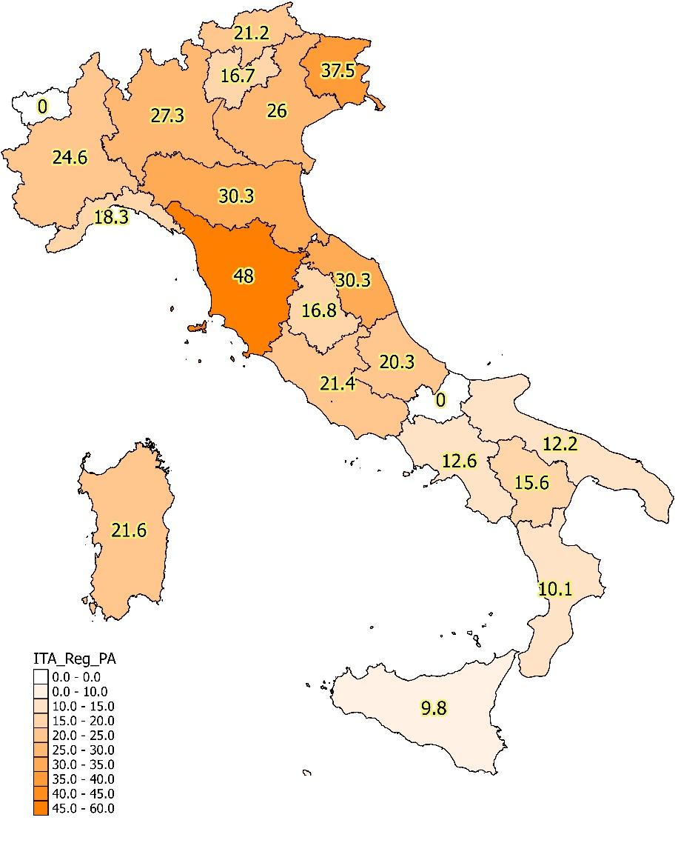
Confronto Donatori PMP - 2015 vs 2016*
Anno 2015: 22,6
+7,5%
Anno 2016: 24,3

Slide 6
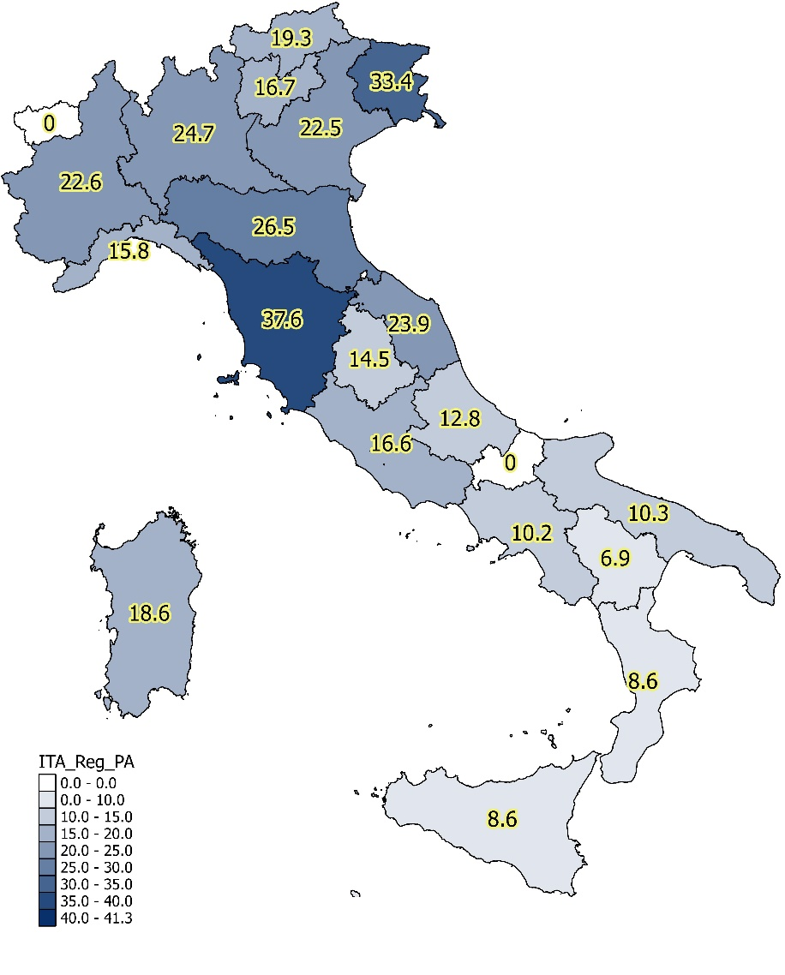
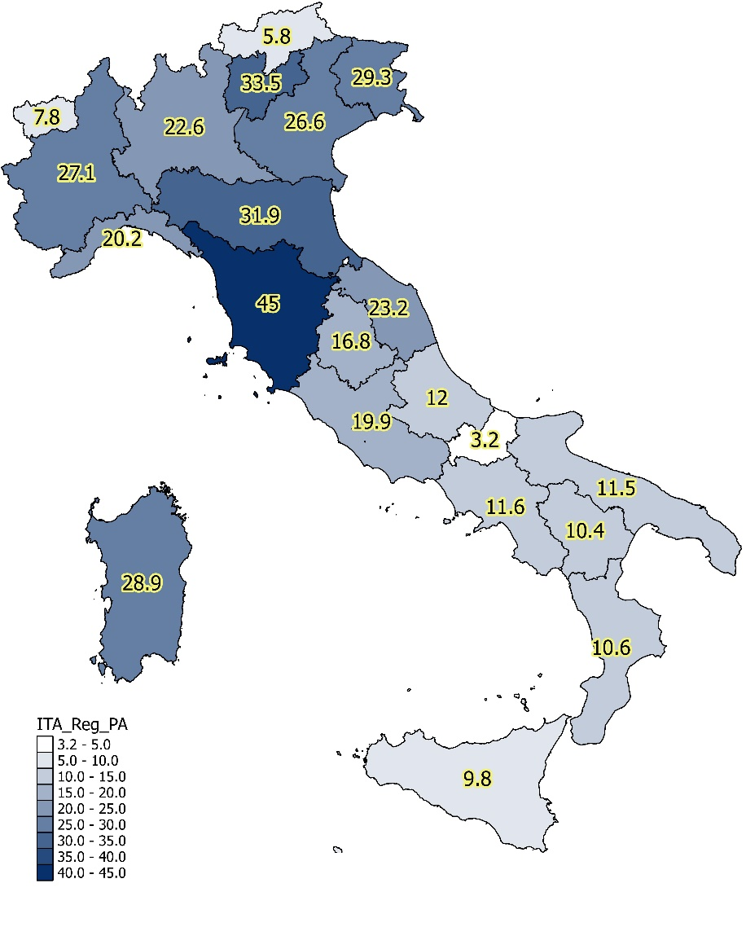
Confronto Donatori Utilizzati PMP - 2015 vs 2016*
Anno 2015: 19,2
+11,5%
Anno 2016: 21,4

Slide 7
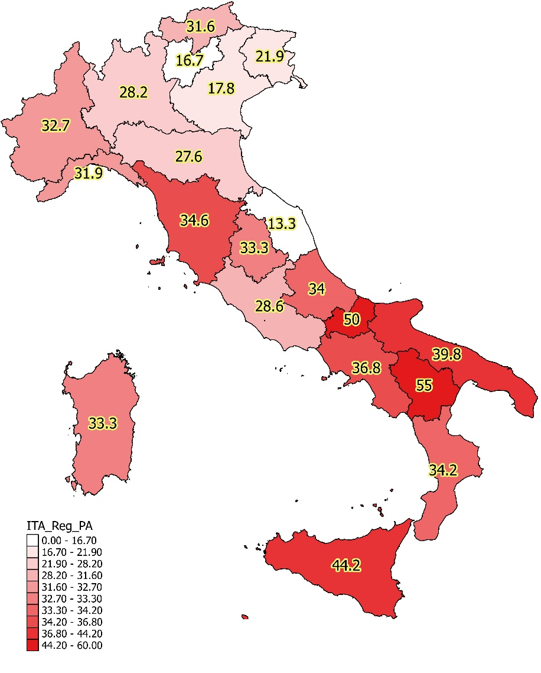
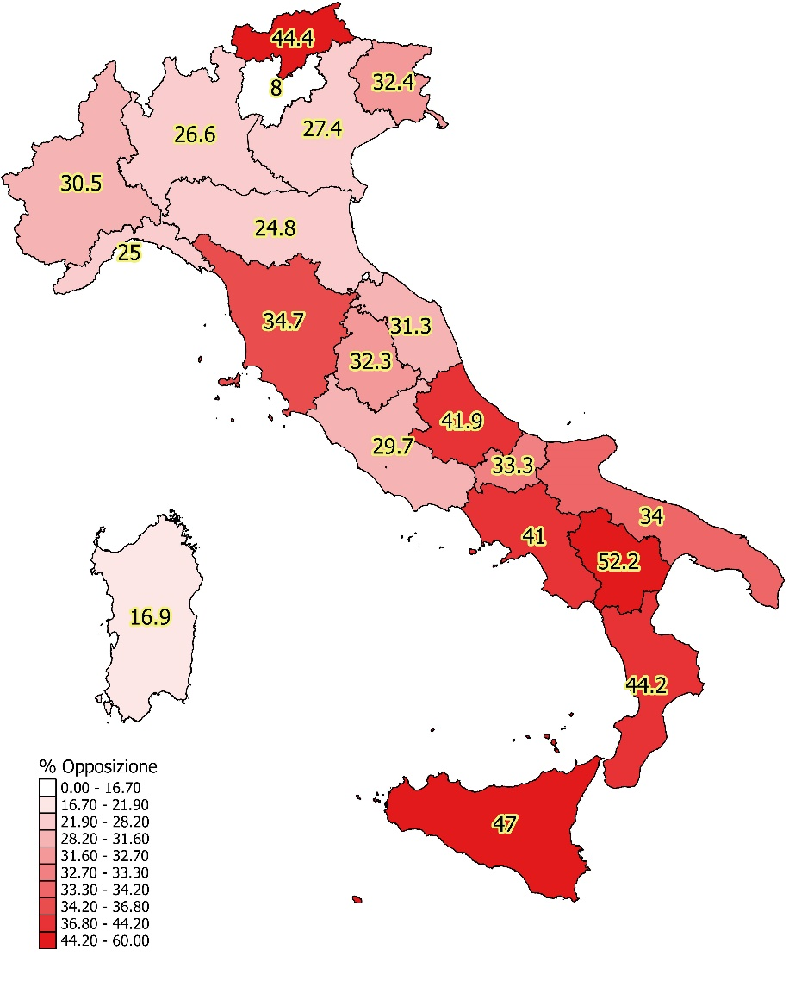
Confronto Opposizioni 2015 vs 2016*
Anno 2015: 30,5 %
Anno 2016: 30,3 %

Slide 8
Attività di
Trapianto
al 31 Dicembre 2016

Slide 9
Attività di trapianto 1992-2016*
N° Totale trapianti (cadavere + vivente)

Slide 10
Attività di trapianto 1992-2016*
N° Totale trapianti donatore cadavere

Slide 11
Trapianto di RENE – Anni 1992-2016*
Incluse tutte le combinazioni

Slide 12
Trapianti di FEGATO – Anni 1992-2016*
Incluse tutte le combinazioni

Slide 13
Trapianti di CUORE – Anni 1992-2016*
Incluse tutte le combinazioni

Slide 14
Trapianti di POLMONE – Anni 1992-2016*
Incluse tutte le combinazioni

Slide 15
Trapianti di PANCREAS – Anni 1992-2016*

Slide 16
Liste di attesa al
31 Dicembre 2016

Slide 17
Liste di Attesa al 31 Dicembre 2016*
PAZIENTI in lista d’attesa in ITALIA al 31/12/2016 :
8856
Rene | 6598**
Fegato | 1041
Cuore | 742
Polmone | 346
Pancreas | 248
Intestino | 13
Iscrizioni rene
8077**
** Per il rene ogni paziente può avere più di una iscrizione

Slide 18
Incrementi % delle Liste di attesa e dei trapianti – Confronto 2015-2016

Slide 19
3° CATENA DI TRAPIANTI DI RENE DA VIVENTE IN MODALITA’ CROSS-OVER CON DONATORE SAMARITANO

Slide 20
Metodologia di Lavoro
1. Studio donatore SAMARITANO 2. Arruolamento delle coppie 3. Selezione delle coppie compatibili con il donatore Samaritano 4. Studio clinico e immunologico dei donatori e riceventi idonei 5. Procedura operativa

Slide 21
RICEVENTI
DONATORI
DONATORI
SAMARITANO
Gruppo A
Vicenza
5 Dicembre 2016
Gruppo A
PISA
Gruppo 0
PISA
Gruppo 0
PALERMO
Gruppo A
PALERMO
Gruppo A
PISA
Gruppo A
PISA
2/3 Gennaio
2017
Gruppo A
PISA
Gruppo 0
PISA
Gruppo 0
PARMA
Gruppo A
PARMA
Gruppo A
VICENZA

Slide 22
Donatori cellule staminali emopoietiche
Valori espressi in migliaia
Fonte dati: IBMDR

Slide 23
Numero dei trapianti e impatto aploidentico
704
742
684
693
693
670
360
338
253
183
186
127
87
93
56
40
25
28
Fonte dati: IBMDR

Slide 24
Registrazione della dichiarazione di volontà al momento del rilascio della carta d’identità
-Aggiornamento al 23/05/2016-
Numero dei Comuni attivi alla fine di ciascun anno

Slide 25
Consensi e opposizioni nei Comuni
No
Sì
9,0 %
N° dichiarazioni 20.433
91,0 %
Media giornaliera delle dichiarazioni di volontà
1000
N° dichiarazioni 206.721

Slide 26
CAMPAGNA NAZIONALE SU DONAZIONE E TRAPIANTO DI ORGANI, TESSUTI E CELLULE 2016

Slide 27
UNITI SOTTO IL SEGNO DEL CUORE!
DIAMO IL MEGLIO DI NOI:
un’iniziativa nata per diffondere la cultura della donazione attraverso l’adesione di organizzazioni di volontariato, istituzioni, enti pubblici o privati e aziende.
Chi aderisce si impegna a diffondere tra i propri dipendenti, sostenitori, soci e stakeholder la cultura del dono, informando sui modi per dichiarare la volontà sulla donazione e mettendo in campo iniziative di comunicazione interna. Ogni realtà aderente si impegna secondo le proprie caratteristiche e finalità. La campagna ha durata pluriennale

